Slide 1

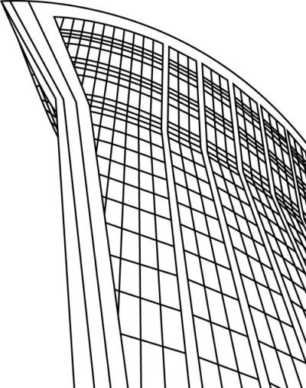
Страхование строительно-монтажных рисков и гражданской ответственности перед третьими лицами при выполнении работ для Заказчика Фонд капитального ремонта Владимировской области

Slide 2
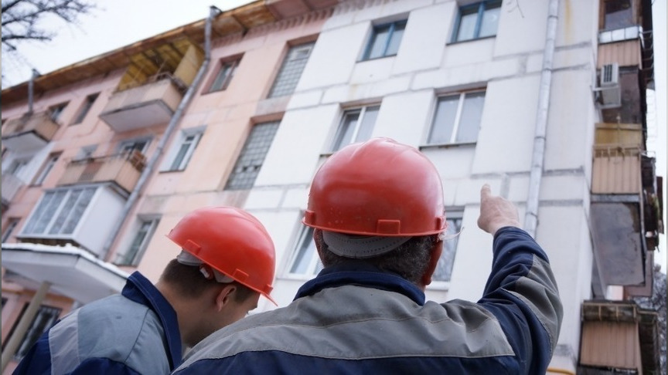
Страхование строительно-монтажных рисков
и гражданской ответственности перед третьими лицами
ПАО СК «РОСГОССТРАХ» предлагает:
дистанционное согласование необходимых условий в режиме онлайн;
выгодную стоимость страхования;
оформление документов дистанционно по экспресс-методике без лишних бумаг;
оригиналы документов направляются с помощью курьерской доставки либо экспресс-почтой.

Slide 3
Страхование строительно-монтажных рисков и гражданской ответственности перед третьими лицами
СТРАХОВАТЕЛЬ | Подрядчики
ОБЪЕКТ СТРОИТЕЛЬСТВА/ МОНТАЖА | Реконструкция и/или капитальный ремонт
ЗАКАЗЧИК | НЕКОММЕРЧЕСКАЯ ОРГАНИЗАЦИЯ «ФОНД КАПИТАЛЬНОГО РЕМОНТА МНОГОКВАРТИРНЫХ ДОМОВ ВЛАДИМИРСКОЙ ОБЛАСТИ»
ТЕРРИТОРИЯ СТРАХОВАНИЯ | Владимирская область
СРОК СТРАХОВАНИЯ | До 31.12.2020 г
РАЗДЕЛ 1: СТРАХОВАНИЕ ИМУЩЕСТВА ПРИ ПРОИЗВОДСТВЕ СТРОИТЕЛЬНОМОНТАЖНЫХ РАБОТ
ЗАСТРАХОВАННОЕ ИМУЩЕСТВО | Многоквартирные дома Владимирской области
СТРАХОВАЯ СУММА | Устанавливается в размере 100% стоимости работ по конкретному контракту
ЛИМИТЫ ОТВЕТСТВЕННОСТИ | Не устанавливаются
СТРАХОВАНИЕ НА ПЕРИОД ГАРАНТИЙНОГО ОБСЛУЖИВАНИЯ СДАННОГО В ЭКСПЛУАТАЦИЮ ОБЪЕКТА | 60 месяцев

Slide 4
Страхование строительно-монтажных рисков и гражданской ответственности перед третьими лицами
ФРАНШИЗА | Безусловная франшиза 30 000,00 (Тридцать тысяч) рублей 00 копеек
СТРАХОВЫЕ СЛУЧАИ: | Страхование на условиях «от всех рисков» – страхование на случай утраты (гибели) или повреждения застрахованного объекта при осуществлении строительства, реконструкции и капитального ремонта в результате любого предполагаемого события, обладающего признаками вероятности и случайности его наступления в период строительно-монтажных работ и в период гарантийного срока.
СТРАХОВОЙ ТАРИФ: | 0,16%
РАЗДЕЛ 2: СТРАХОВАНИЕ ГРАЖДАНСКОЙ ОТВЕТСТВЕННОСТИ ПРИ ПРОВЕДЕНИИ СТРОИТЕЛЬНО-МОНТАЖНЫХ РАБОТ
ОБЪЕКТ СТРАХОВАНИЯ: | Многоквартирные дома Владимирской области
СТРАХОВАЯ СУММА: | Устанавливается в размере 10-15% от стоимости работ по контракту
СТРАХОВАНИЕ ГРАЖДАНСКОЙ ОТВЕТСТВЕННОСТИ ПЕРЕД ТРЕТЬИМИ ЛИЦАМИ НА ПЕРИОД ГАРАНТИЙНОГО ОБСЛУЖИВАНИЯ: | да
ЛИМИТЫ ОТВЕТСТВЕННОСТИ: | Устанавливается в размере 300 000 рублей на один страховой случай
СТРАХОВЫЕ СЛУЧАИ: | – вред, причинённый Страхователем (Застрахованным лицом) жизни, здоровью физического лица: смерть, травма; – гибель или повреждение Страхователем (Застрахованным лицом) имущества физического или юридического лица (Третьим лицам).

Slide 5
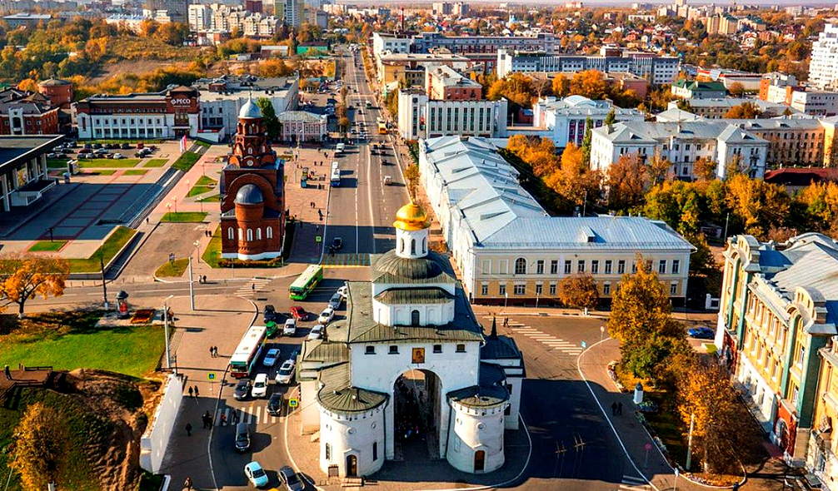
Страхование строительно-монтажных рисков
и гражданской ответственности перед третьими лицами
Дополнительно ПАО СК «РОСГОССТРАХ» возмещает:
в пределах 10% от страховой суммы, но не более 500 000 руб. на каждый вид следующие необходимые и целесообразные расходы Страхователя в связи со страховым случаем:
1) На расчистку указанной в Договоре территории от обломков (завалов) (расходы по слому и разборке руин, вывозу мусора, утилизации остатков, просушке, сортировке и т.п.) погибшего / повреждённого застрахованного объекта строительства и/или застрахованного имущества;
2) На вознаграждения архитекторам, сюрвейерам, выплаченным по письменному согласованию со Страховщиком в связи с наступлением страхового случая;
3) На надбавки к заработной плате за сверхурочную работу.

Slide 6
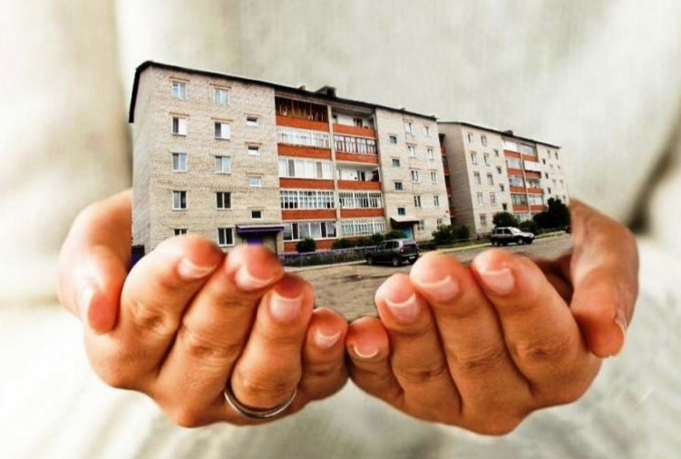
Страхование строительно-монтажных рисков и гражданской ответственности
КАК РАБОТАЕТ СТРАХОВАНИЕ ОТВЕТСТВЕННОСТИ?
ПАО СК «РОСГОССТРАХ»
подключается к урегулирования убытка и взаимодействию с потерпевшей стороной;
организовывает необходимые мероприятия и экспертизы;
запрашивает и анализирует документы, предоставленные организацией и потерпевшей стороной;
принимает решение по событию и в случае признания события страховым случаем
ОСУЩЕСТВЛЯЕТ
ВЫПЛАТУ СТРАХОВОГО ВОЗМЕЩЕНИЯ
Гарантии возмещения вреда и отработанная процедура урегулирования
Актуальная информация об адресах центров урегулирования убытков ПАО СК «РОСГОССТРАХ», принимающих документы о наступлении страхового случая, имеется на официальном сайте РОСГОССТРАХ - www.RGS.ru., а также указанную информацию можно получить позвонив по круглосуточному номеру телефона 8-800-200-0-900.

Slide 7
Система урегулирования убытков
Удобство
Уникальная инфраструктура федерального уровня из 300 специализированных пунктов урегулирования, оснащенных самым современным в Европе программным обеспечением ClaimCenter, где Вы можете подать заявление о страховом событии и получить необходимую консультацию по процессу урегулирования.
А так же еще 1 592 пункта продаж где можно подать заявление.
Информирование
В ПАО СК «РОСГОССТРАХ» действует современный Контакт-центр обратившись в который Клиент может получить исчерпывающую информацию о статусе убытка, необходимых документах и получить разъяснения по любым вопросам касающимся урегулирования.
Время ответа оператора на звонок в среднем составляет не более 20 секунд.
Технологичность
ПАО СК «РОСГОССТРАХ» является пользователем передовой электронной системы, автоматизирующей все этапы урегулирования убытков от первого звонка клиента до выплаты, которая позволяет оперативно консультировать клиента о статусе его заявления и о сроках урегулирования.

Slide 8
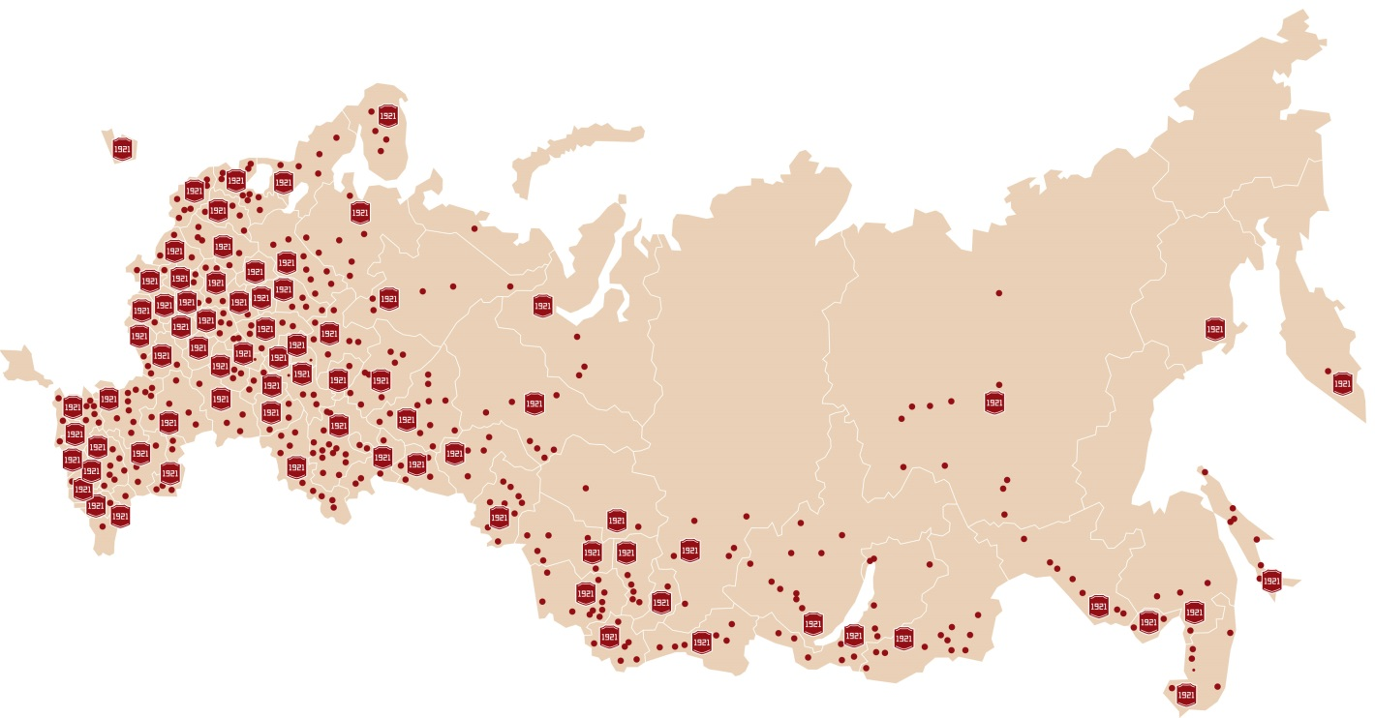

ПАО СК «РОСГОССТРАХ» в цифрах
ПАО СК «Росгосстрах» — это уникальная, системообразующая страховая компания с почти 100-летней историей
ПАО СК «РОСГОССТРАХ» — лидер по масштабам присутствия на территории Российской Федерации и страхованию домов и строений граждан.
Около 300 центров и пунктов урегулирования убытков
Более 190 тыс. клиентов юридических лиц
1 500 представительств на территории России.
Более 12,9 млн клиентов физических лиц.

Slide 9
Группа РОСГОССТРАХ в цифрах
49 млрд руб.
Собственные средства
19,5 млрд руб.
Уставный капитал
78,1 млрд руб.
Страховые резервы
143 млрд руб.
Активы
Данные на 30.06.2019

Slide 10


ПАО СК «РОСГОССТРАХ» и финансовая группа «Открытие»

Slide 11



Рейтинги ПАО СК «РОСГОССТРАХ»
Рост
B+
B-
(FSR)
bb-
(ICR)
ruAA-

Slide 12


























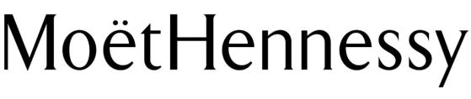
Клиенты РОСГОССТРАХ
ПАО СК «Росгосстрах»
ООО СК «Росгосстрах Жизнь»

